Slide 1
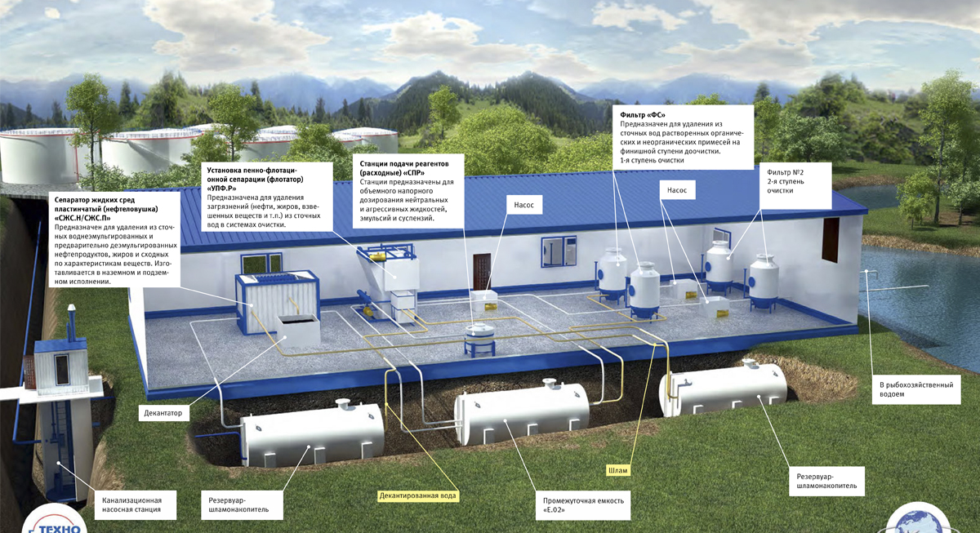
Экологические проблемы электрохимических производств
атмосфера
гидросфера
литосфера
Галеева А.К.

Slide 2

Токсичность – это ядовитость, способность некоторых химических элементов, соединений и биогенных веществ оказывать вредное действие на организмы (человека, животных, растения, грибы, микроорганизмы).
Область науки, изучающую взаимодействия живого организма и ядов, называют токсикологией.
Токсикология включает:
- токсикодинамику, изучающую влияние веществ на организм;
- токсикокинетику, изучающую превращения веществ в организме;
- токсикометрию, которая определяет зону токсического воздействия вещества на организм.

Slide 3
Факторы, влияющие на токсичность химических соединений:
- дозы и концентрации;
- физические и химические свойства;
- пути и скорость проникновения в организм;
- возраст и пол организма;
- индивидуальная предрасположенность и т.д.

Slide 4
Зависимость токсичности от химического строения веществ (Н.В. Лазарев)
Химическая активность
Физико-химические свойства
Химическое строение
Биологическая активность

Slide 5
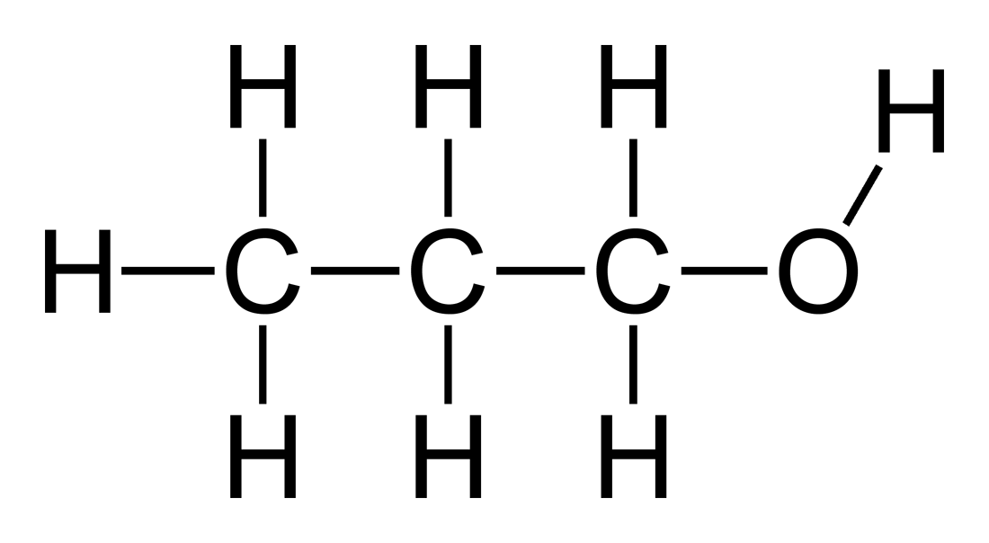
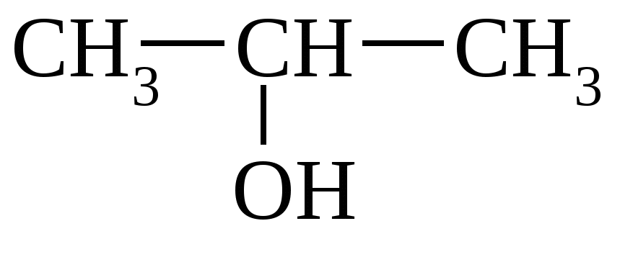
Соединения с линейной углеродной цепочкой более токсичны, чем их разветвленные изомеры
Зависимость токсичности от химического строения веществ

Slide 6

Циклические соединения с одной длинной боковой цепочкой более токсичны. чем изомеры с двумя или несколькими короткими цепочками
Зависимость токсичности от химического строения веществ

Slide 7
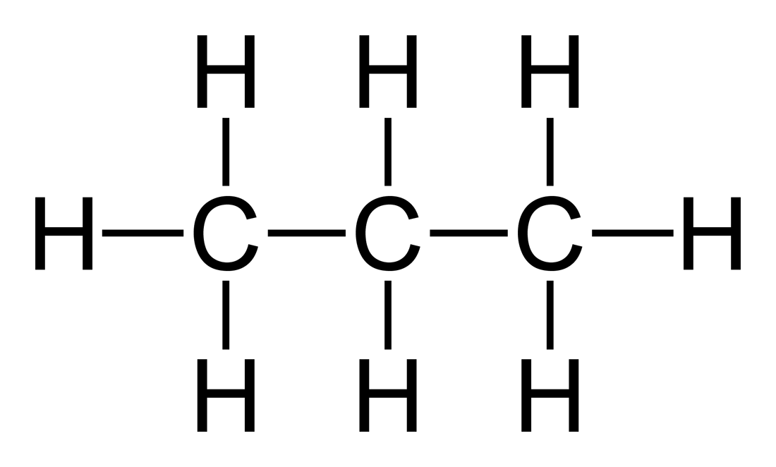
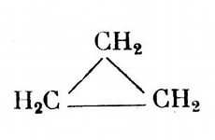
При замыкании цепи углеродных атомов в кольцо токсичность углеводородов при ингаляционном воздействии возрастает
Зависимость токсичности от химического строения веществ

Slide 8
Введение в молекулу гидроксильной группы - ослабление токсичности
Зависимость токсичности от химического строения веществ

Slide 9
Введение в молекулу органического соединения атома галогена - усиление токсичности. Концевой атом галогена в алифатической цепи гораздо активнее, чем присоединенный к углероду, включенному в структуру циклического или ароматического ядра. хлорэтилбензол > этилхлорбензол бензол > хлорбензол > дихлорбензол
Зависимость токсичности от химического строения веществ

Slide 10
Физические и химические свойства токсических веществ
агрегатное состояние;
растворимость в воде и жирах:
диссоциация на ионы и т.д.
Нg <Нg₂С1₂ < НgС1₂ < СН₃Нg⁺ < (СН₃)₂Нg

Slide 11
Влияние гендерных особенностей организма
Влияние пола на формирование токсического эффекта установлено, но к одним токсикантам более чувствительны мужчины (ФОС, никотин, инсулин и др.),
к другим — женщины (окись углерода, морфин, барбитал и др.).

Slide 12
Влияние возраста
Молодые и старые животные значительно чаще - более чувствительны к токсическому воздействию, чем половозрелые, взрослые животные
При старении организма - ослабление интенсивности компенсаторных процессов, что ограничивает возможность пожилого организма адаптироваться к изменениям окружающей среды, в результате чего повышается уязвимость организма, легче развиваются патологические процессы (по В.В. Фролькису)

Slide 13
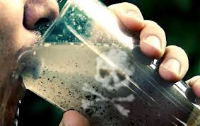
Параметры токсичности и опасности вредных химических веществ

Slide 14
При оценке хронической экотоксичности необходимо учитывать следующие обстоятельства:
В условиях лаборатории пороговые концентрации хронического действия токсикантов определяют, оценивая показатели летальности и репродуктивных способностей группы. Изучение других последствий хронического действия веществ может привести к иным числовым характеристикам.
Исследования токсичности проводят на животных, пригодных для содержания в условиях лаборатории. Получаемые при этом результаты нельзя рассматривать как абсолютные. Токсиканты могут вызывать хронические эффекты у одних видов, и не вызывать – у других.
Взаимодействие токсиканта с биотическими и абиотическими элементами окружающей среды может существенно сказаться на его токсичности в естественных условиях. Однако это не подлежит изучению в условиях лаборатории.

Slide 15
Параметры токсикометрии
Uniac (мг/кг) – порог однократного (острого) действия токсичного вещества – минимальная пороговая доза, вызывающая изменение показателей жизнедеятельности организма, выходящая за пределы приспособительных физиологических реакций.
DL50 (DL100) (мг/кг) – среднесмертельная (смертельная доза) доза, вызывающая гибель 50% (100%) подопытных животных при определённом способе введения в организм в течение двух недель последующего наблюдения.
CL50 (CL100) (мг/л, мг/м3) – концентрация, вызывающая гибель 50% (100%) подопытных животных. При использовании показателя CL необходимо указывать также время
экспозиции, т.е. время воздействия.
ПДК, ОБУВ (мг/л, мг/м3) – предельно допустимая концентрация, ориентировочный
безопасный уровень воздействия (см. раздел 2.3).
Условная смертельная доза (мг/кг) – минимальная доза, вызывающая смерть человека при однократном воздействии данного вещества.
Пороговая концентрация ядов в крови (мг/л) – концентрация, при которой обнаруживаются первые симптомы отравления.
Критическая концентрация (мг/л) – концентрация яда в крови, соответствующая развёрнутой клинической картине отравления.
Смертельная концентрация (мг/л) – концентрация яда в крови, при которой обычно
наблюдается смертельный исход.

Slide 16
Существует несколько подходов к классификации отравлений:
1. Отравления, как заболевания химической этиологии:
Этиопатогенетический, связанный с причиной их возникновения: полицейские,
боевые, производственные, лекарственные и т.п.
Клинический, связанный с особенностями их клинического течения:
- острые отравления развиваются при одномоментом поступлении в организм токсической дозы вещества и характеризуются острым началом и выраженными специфическими симптомами;
- хронические отравления обусловлены длительным, часто прерывистым поступлением ядов в малых (субтоксических) дозах;
- подострые отравления происходят, когда при однократном введении яда в организм клиническое развитие отравления очень замедлено и вызывает продолжительное расстройство здоровья.
Нозологический – по названиям отдельных химических препаратов и групп ве-
ществ (метиловым спиртом, кислотами и т.д.).

Slide 17
2. В зависимости от пути поступления яда:
Эндогенные – интоксикация токсичными метаболитами, которые могут образовы-
ваться и накапливаться в организме при различных заболеваниях, связанных с нарушением функций выделительных органов (почки, печень и др.).
Экзогенные – интоксикация веществами, поступающими в организм из окружающей среды.
Отравляющие вещества классифицируют по характеру вызываемого ими токсиче-
ского эффекта, выраженного в нарушении функции той или иной физиологической
системы:
- нервно-паралитические (зарин – изопропиловый эфир метилфосфиновой кислоты),
- общеядовитые (синильная кислота),
- удушающие (фосген),
- кожно-нарывные (иприт),
- психохимические (диэтиламид лизергиновой кислоты),
- раздражающие: вызывающие слезотечение лакриматоры (SC, хлорциан) и стер-
ниты, вызывающие сильное раздражение слизистых оболочек дыхательных путей
(адамсит).

Slide 18
Ксенобиотики - вещества не свойственные живой природе и не участвующие в нормальных физиологических процессах. Они плохо поддаются диссимиляции, накапливаются в живых организмах и вызывают дисфункции внутренних органов.
К ксенобиотикам относят некоторые тяжёлые металлы (свинец, кадмий, ртуть), хлор- и фторорганические соединения и др.
Экотоксиканты - токсичные и устойчивые (персистентные) в условиях
окружающей среды вещества, способные накапливаться в организмах до опасных уровней концентраций.
Самые распространенные экотоксиканты – пестициды (инсектициды, гербициды, акарициды, зооциды, фунгициды, дефолианты)

Slide 19
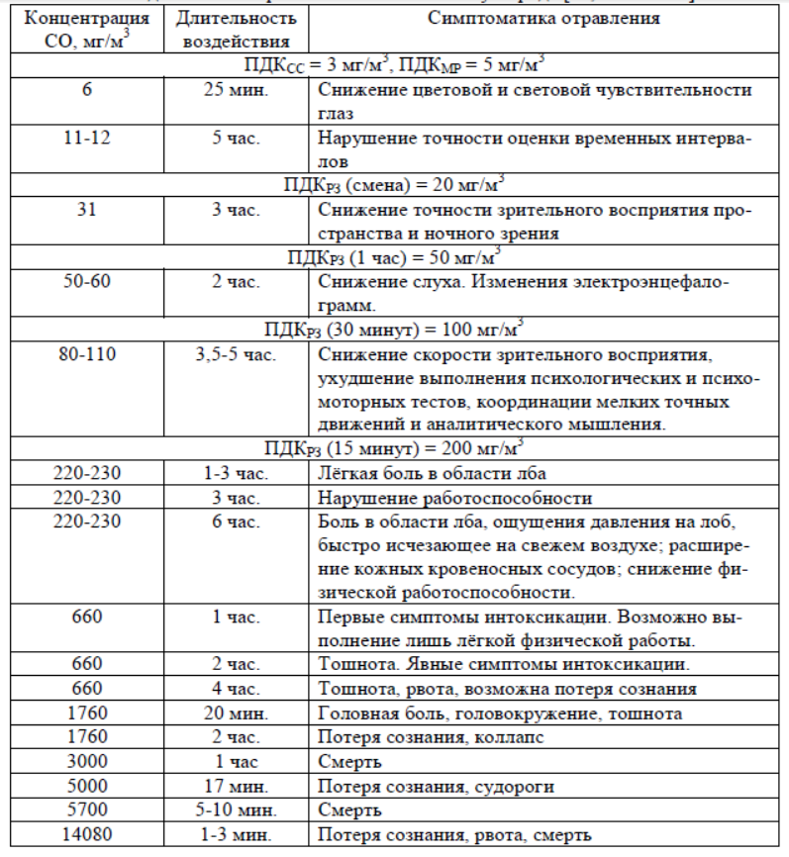

Slide 20
Электрохимические производства являются одними из основных источников поступления в окружающую среду тяжёлых металлов.
Ионы непереходных металлов Pb²⁺, Hg²⁺, CH₃Hg⁺ и Cd²⁺ образуют прочные комплексы с аминокислотами и другими биомолекулами, содержащими концевые тиогруппы (HS–). Например, весьма прочный комплекс с тиогруппой, характеризующийся величиной рК=15,7, образует катион метилртути CH₃Hg⁺. Сейчас установлено, что ионы ртути именно по этому механизму ингибируют более ста различных ферментов. Из-за такого действия ионы свинца, ртути и кадмия относят, наряду с алкилирующими HS- группу органическими токсикантами, к категории тиоловых ядов
Другой важный механизм токсического действия ртути и свинца заключается в
вытеснении эссенциальных металлов из металлсодержащих комплексов, приводящем к потере последними биологической активности. Так происходит дезактивация участвующих в синтезе гема ферментов карбоангидразы и аминолевулинатдегидрогеназы в результате замены содержащихся в них иона Zn²⁺ на Hg²⁺ или на Pb²⁺

Slide 21
Ионы Pb²⁺ особенно опасны с точки зрения ингибирования синтеза гемма. Помимо вышеупомянутых ферментов мишенью этих металлов служит феррохелатаза. Кроме того, ионы свинца активируют фермент гемокиназу, разлагающую гемм. Таким же действием обладают ионы кобальта и кадмия. Потеря организмом животного гемма приводит к дефициту гемоглобина и развитию анемии.
Токсический эффект тяжёлых металлов также связан с нарушением синтеза различных форм цитохрома Р-450. Поскольку цитохром Р-450 отвечает за окисление ксенобиотиков, делающее возможным их последующую конъюгацию и выведение из организма, нарушение этой системы приводит к накоплению органических токсикантов в тканях и органах.
В случае ионов свинца, ртути, хрома, кадмия и других тяжёлых металлов отмечена активация пероксидного и свободно-радикального окисления. В результате такой активации повреждаются некоторые белки, нуклеиновые кислоты, липиды, а также биомембраны. Частично повреждающий эффект объясняется ингибированием металлами ферментов, защищающих организм от накопления в нём Н₂О₂

Slide 22
Таким образом, основными молекулярными и клеточными мишенями для ионов тяжёлых металлов служат:
- гемосодержащие белки и ферменты;
- ферменты, участвующие в процессах конъюгации;
- системы пероксидного и свободнорадикального окисления липидов и белков, а также системы антиоксидантной и антипероксидантной защиты;
- ферменты транспорта электронов и синтеза аденозинтрифосфорной кислоты (АТФ).
Ряд токсичности металлов
Для водорослей: Hg > Cu > Cd > Fe > Cr > Zn > Co > Mn.
Для грибов: Ag > Hg > Cu > Cd > Cr > Ni > Pb > Co > Zn > Fe.
Для цветущих растений: Hg > Pb > Cu > Cd > Cr > Ni > Zn.
Для кольчатых червей: Hg > Cu > Zn > Pb > Cd.
Для рыб: Ag > Hg > Cu > Pb > Cd > Al > Zn > Ni > Cr > Co > Mn.
Для млекопитающих: Ag, Hg, Cd > Cu, Pb, Co, Sn, Be >> Mn, Zn, Fe, Cr >> Sr >Cs, Li, Al.

Slide 23
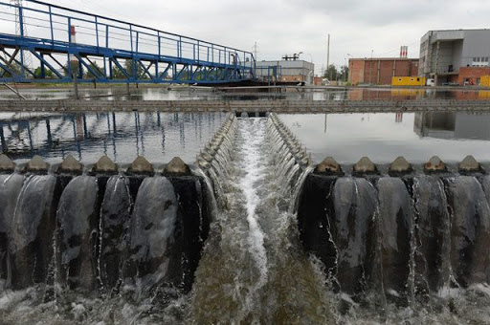
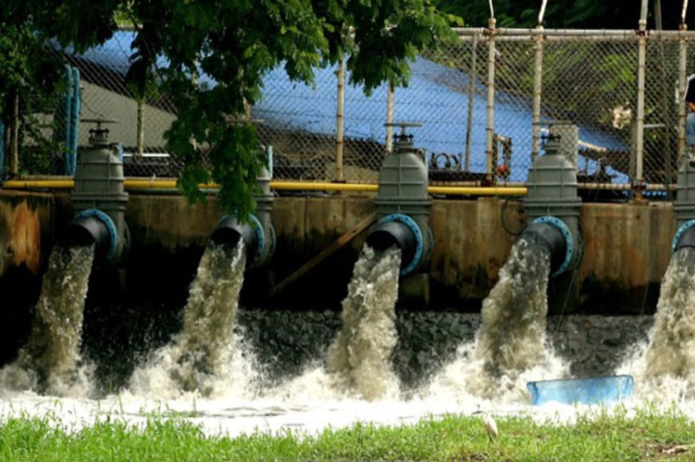
гидросфера
атмосфера
литосфера
Сточные воды
(использованные на производственные или бытовые нужды и получившие при этом дополнительные примеси (загрязнения), изменившие их первоначальный состав или физические свойства
- талые и ливневые,
- производственные,
- хозяйственно-бытовые,
- дренажные.
методы очистки сточных вод:
- механическая очистка, основанная на осаждении взвешенных веществ,
- биологическая очистка,
- химическая очистка.

Slide 24
Рассматривая вопрос об очистке сточных вод необходимо учитывать следующее:
1) Состав сточных вод формируется в основном технологическом процессе. Поэтому, прежде всего, необходимо проанализировать его на предмет сокращения объёмов и оптимизации состава сточных вод.
2) В результате очистки сточных вод образуются осадки, которые затем нужно утилизировать или обезвредить. Об этом не следует забывать, потому что при отсутствии возможности размещения отходов нельзя будет эксплуатировать установки по очистке сточных вод.
3) Необходимо рассматривать возможность повторного использования вод после очистки. Учитывая высокую стоимость водопроводной воды её экономия может окупить затраты на очистку.
4) Локальная очистка сточных вод, как правило, эффективнее, чем очистка объединённых вод, потому что выше концентрации очищаемых компонентов. Хотя в отдельных случаях именно в результате смешения образуется оптимальный состав. Например, биологическая очистка позволяет очищать сточные воды от соединений азота. Но для размножения микроорганизмов необходим и углерод. Поэтому для биологической очистки стоков производства азотных удобрений их целесообразно смешивать с хозяйственно-бытовыми сточными водами.

Slide 25
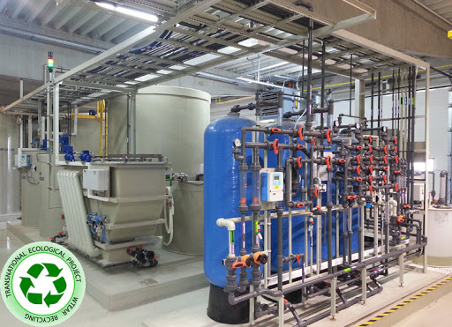

Slide 26
